Slide 1
Tanke ich heute oder tanke ich morgen? Data Science Projekt zur Analyse der Benzin- und Ölpreisentwicklung 2018-2019 in Deutschland und der Vorhersage der Tankpreis-Entwicklung des Folgetages anhand der Ölpreisentwicklung und der historischen Benzinpreisdaten.
02.07.2020
Modul „Introduction into Data Science“
Marc Friz & Tammy Heim

Slide 2
Agenda
Domain-Analyse
1
Daten-Analyse
2
Datenaufbereitung
3
Modelfindung
4
Model-Auswertung
5
Domain-Auswertung
6

Slide 3

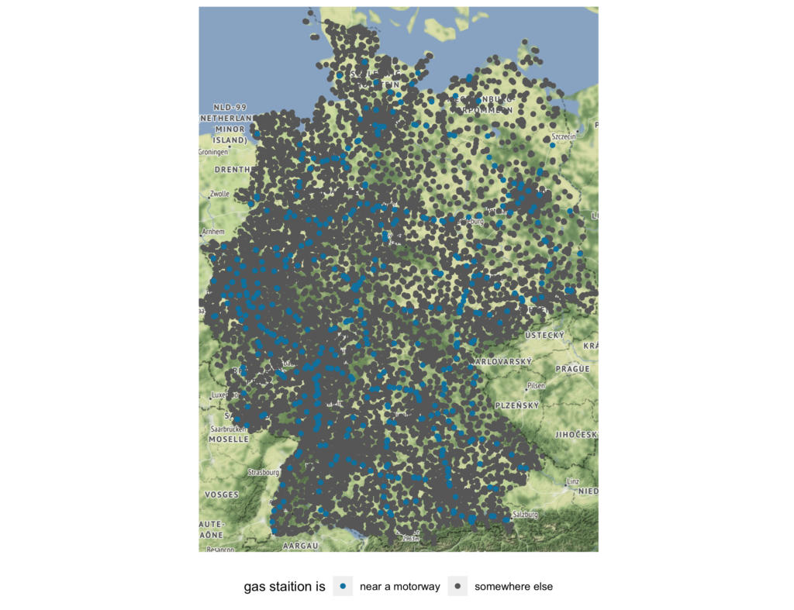
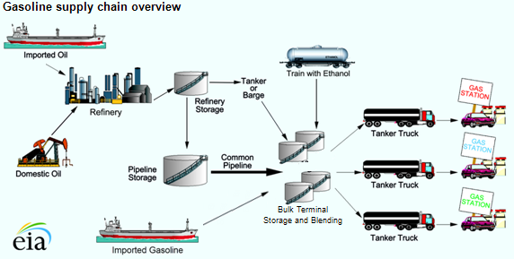
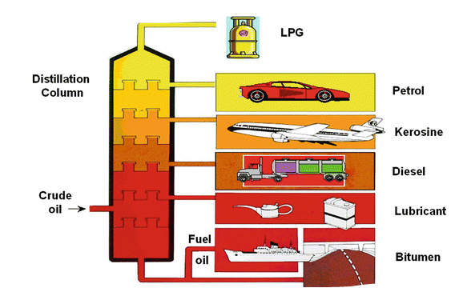
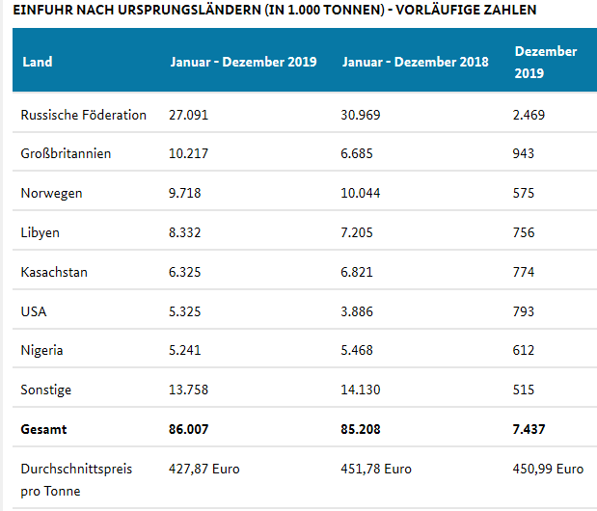

Welche Arbeiten und Ansätze wurden in unserer Domain bereits getätigt? Was waren die Ergebnisse?
Domain Exploration
#Data Science fuel price prediction #Data Science crude oil price to predict fuel price #Fuel prediction #lag crude oil to fuel price #Data Science Ölpreise #Data analysis fuel price #Data analysis crude oil price
Unterscheidung zwischen allen Tankstellen sowie einer Tankstelle
Time Series Analyse und Tagesdurchschnittswerte
Gepp, J. (2019), https://www.statworx.com/de/blog/6-myths-about-refuelling-tackled-with-statistics/ (Stand 16.05.2020)
Quelle: U.S. Energy Information Administration, (2013), https://www.eia.gov/todayinenergy/detail.php?id=9811 (Stand 31.05.2020)
Diesel, E5, und E10 gleichwertig
Verwendung von URALS und BRENT
Einfuhr nach Ursprungsländern (in 1.000 Tonnen)
[…]
Quelle: Hagenau, G. (2016), https://link.springer.com/referenceworkentry/10.1007%2F978-3-658-07997-0_11-1/ (Stand 25.05.2020)
Quelle: https://www.bafa.de/SharedDocs/Kurzmeldungen/DE/Energie/Rohoel/2019_12_rohloelinfo.html / (Stand: 25.05.2020)
Nullhypothese: Die kurzfristige Benzinpreisentwicklung lässt sich nicht durch historische Ölpreise vorhersagen

Slide 4
Agenda
Domain-Analyse
1
Daten-Analyse
2
Datenaufbereitung
3
Modelfindung
4
Model-Auswertung
5
Domain-Auswertung
6

Slide 5
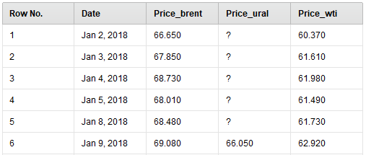
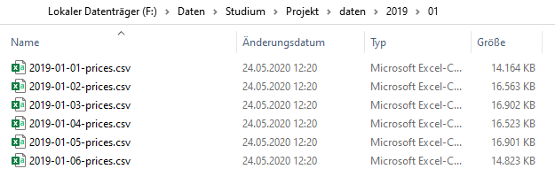
Übersicht
Analyse
Datenquellen:
Ölpreise
Kaggle
oilprice.com
Sprittpreise:
Tankerkönig
Name | Wert
Größe | 1 MB
Format | .csv
Erfassung | Abschluss
Spalten | 2 pro Öl
Name | Wert
Größe | 20 GB
Format | .csv
Erfassung | Veränderung
Spalten | 8

Slide 6
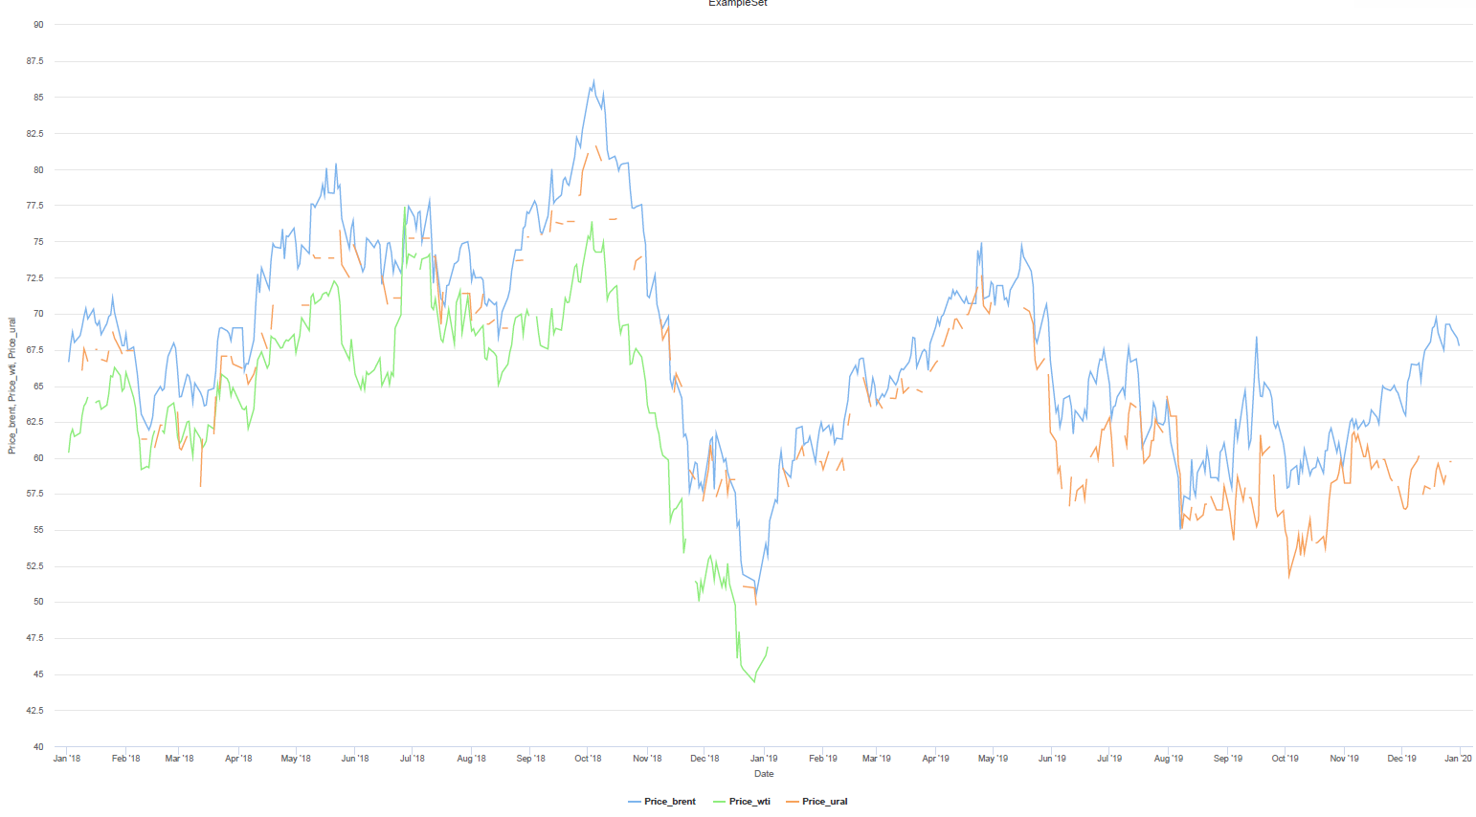
Ölpreisverlauf
Analyse

Slide 7
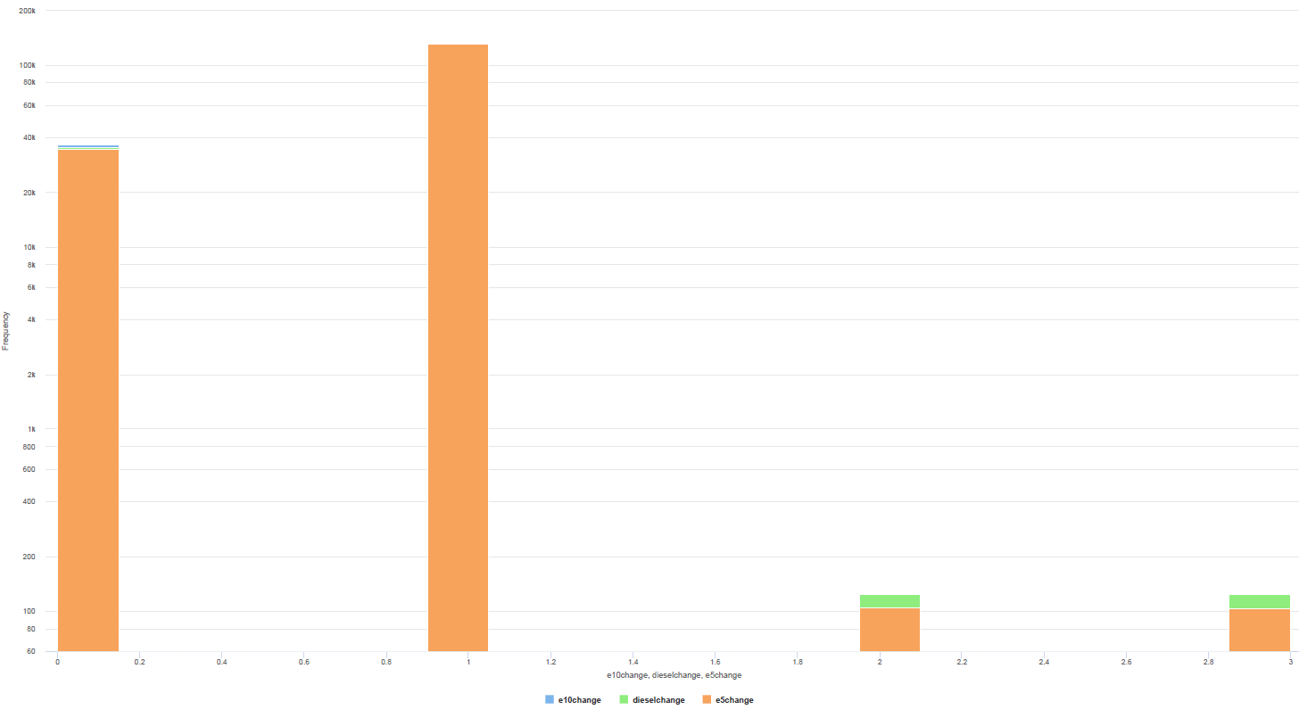
Verteilung der Preisveränderung - Kraftstoff
Analyse

Slide 8
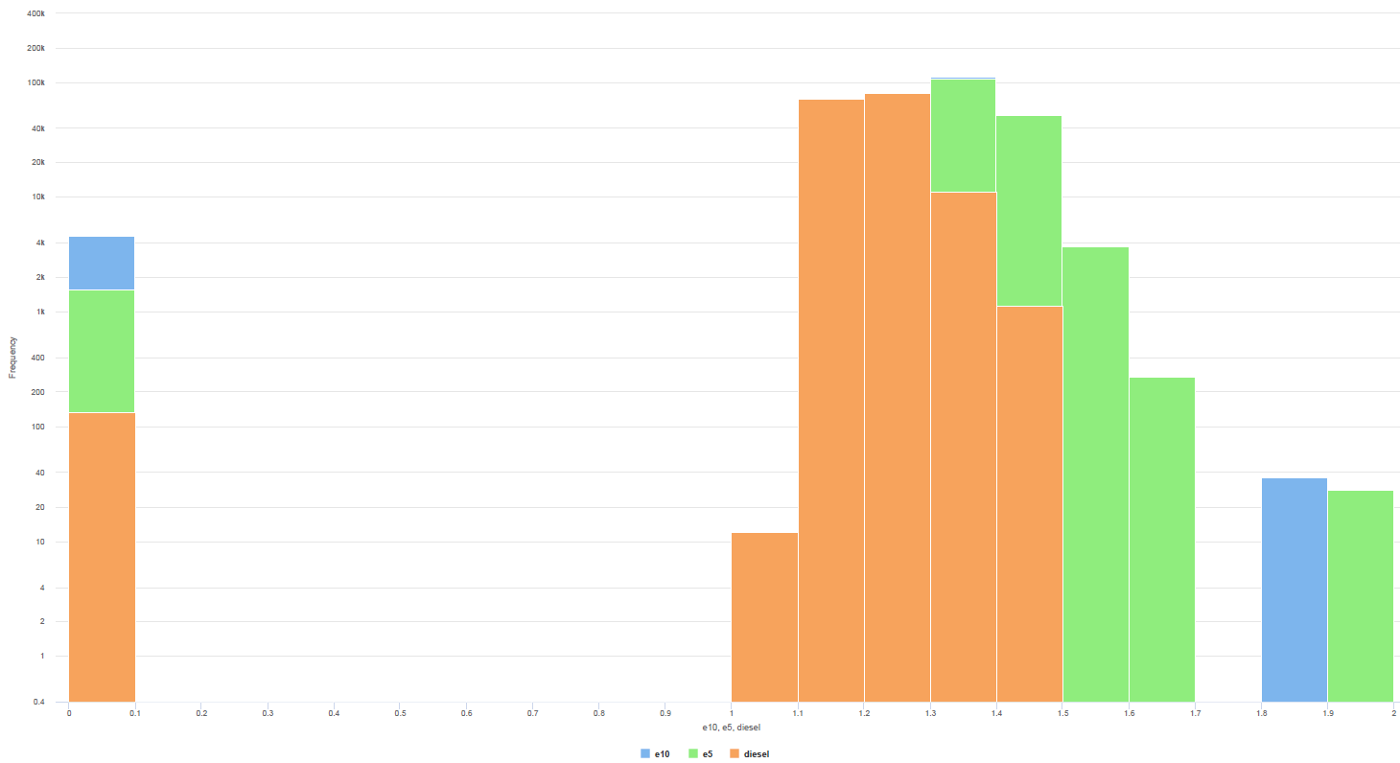
Analyse
Preisverteilung

Slide 9
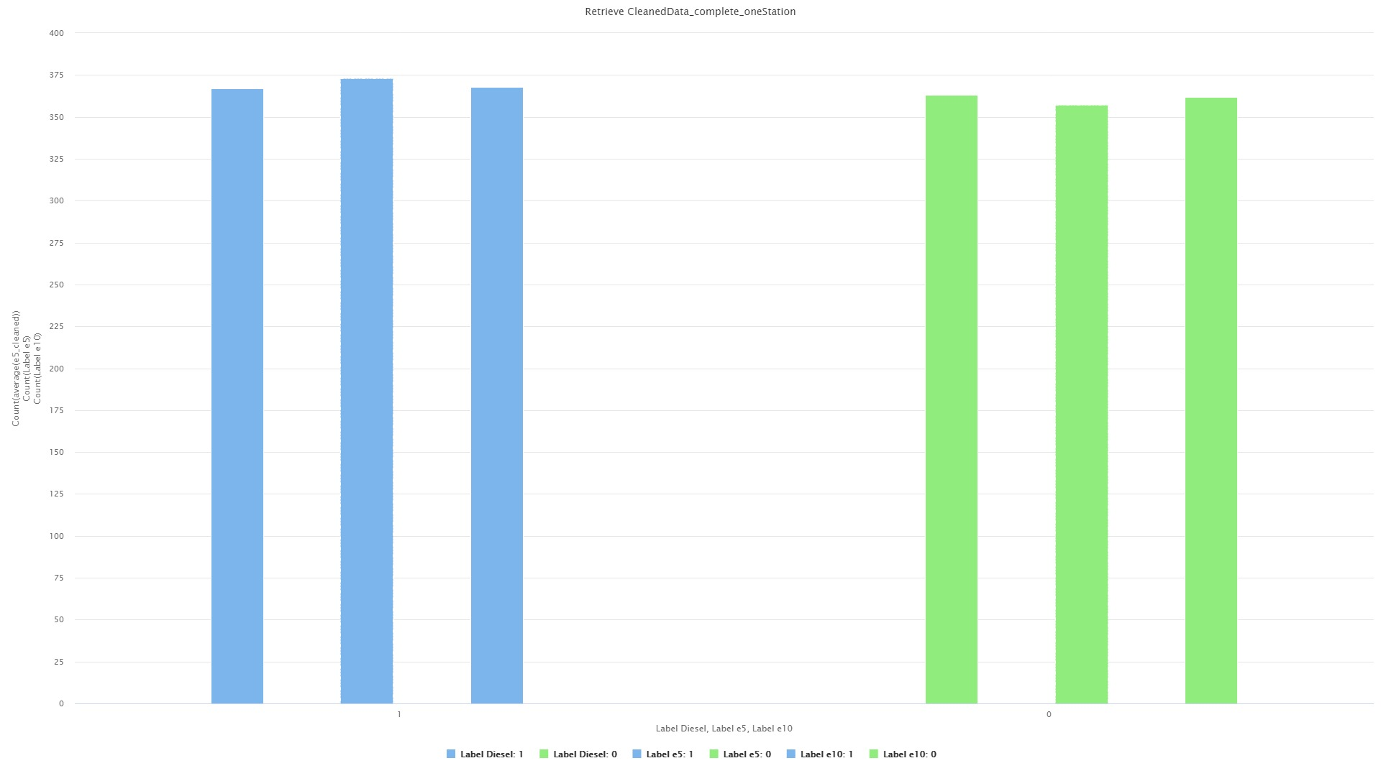
Verteilung der Labels
Analyse

Slide 10
Agenda
Domain-Analyse
1
Daten-Analyse
2
Datenaufbereitung
3
Modelfindung
4
Model-Auswertung
5
Domain-Auswertung
6

Slide 11
Data Preparation – welche Schritte waren durchzuführen?
Data Preparation
Datensatz Benzinpreise
Auslesen der Einzel-csv FuelDaten pro Tag und Konsolidierung zu einer Monats-Datei. Clearing aller 0 Werte (Tankstellen= geschlossen oder Tankstellen= neu)
Ersetzen der 0-Werte von Tankstellen ohne Preisänderung durch die Preise des Vortags.
Erstellung korrekter Durchschnittswerte pro Tag und Konsolidierung von drei Einzelmonatsdateien in einer Quartals-Datei.
Datensatz Ölpreise Brent und Urals
Zusammenfügen der Öldateien (BRENT, WTI und URALS). Ersetzen aller nicht vorhandenen Werte durch Interpolierung
Datensatz Benzin und Ölpreis
Zusammenfügen der „Durchschnitts-Ölpreise pro Tag“ &„Durchschnitts-Benzin pro Tag“ in einer Datei
Labeln der Benzinpreisentwicklung (höher=1 oder niedriger/gleich=0) im Vergleich zum vorherigen Tag

Slide 12
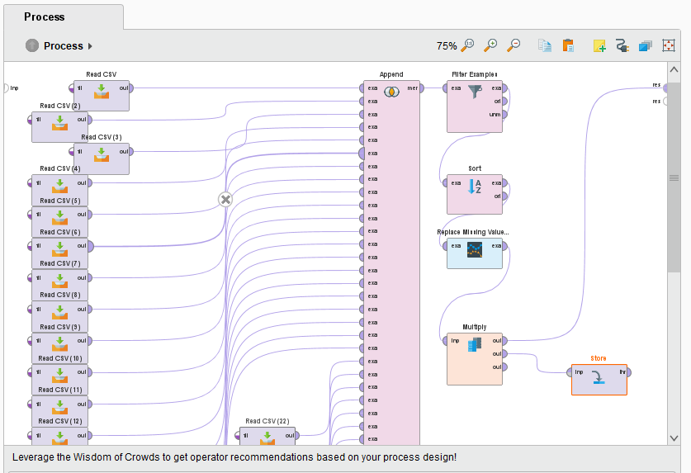
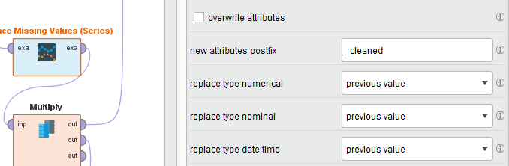

Wie wurden die Schritte in RapidMiner durchgeführt?
Data Preparation
Fuel
1&2: Aufbereitung der Benzindaten pro Monat

Slide 13
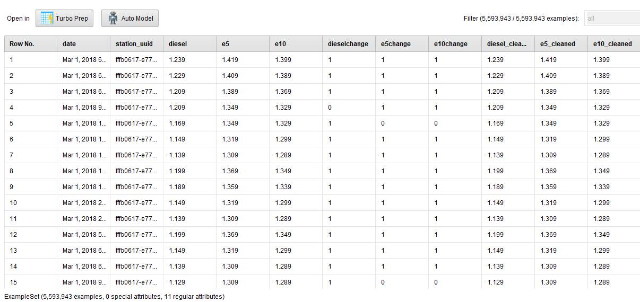
Wie wurden die Schritte in RapidMiner durchgeführt?
Data Preparation
Fuel
1&2: Aufbereitung der Benzindaten pro Monat
Ergebnis: Vollständige Benzinpreise pro Monat

Slide 14
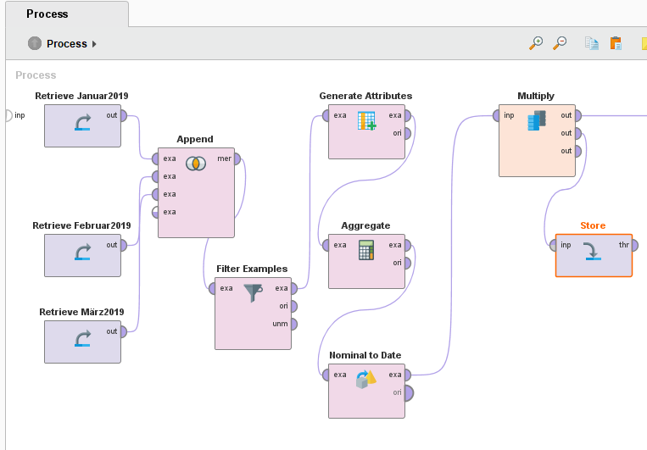
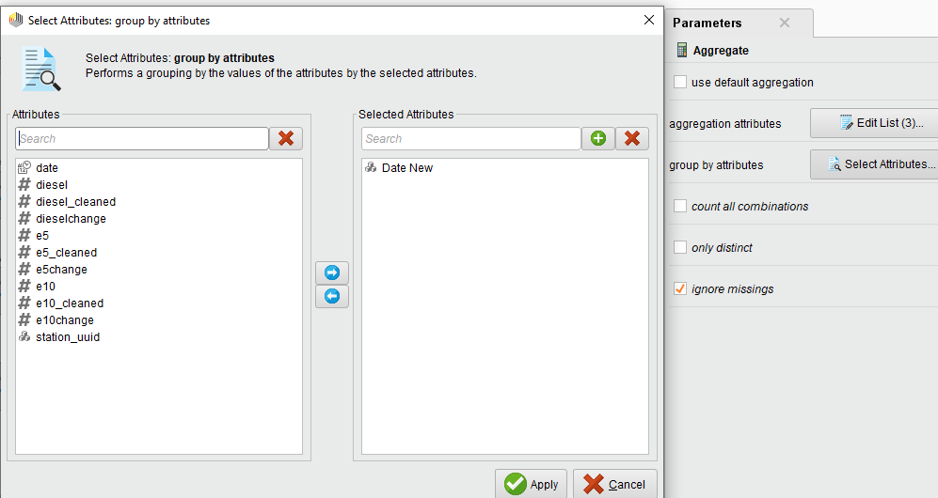
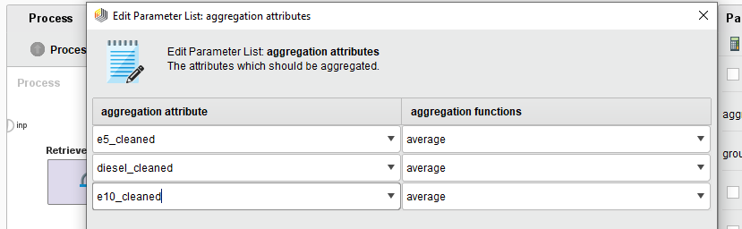
Wie wurden die Schritte in RapidMiner durchgeführt?
Data Preparation
Fuel
3: Aufbereitung der Durchschnittspreise pro Tag pro Quartal
Ca. 15Mio. Werte
Für die Betrachtung nur einer Tankstelle, wurde eine Station ID rausgefiltert

Slide 15
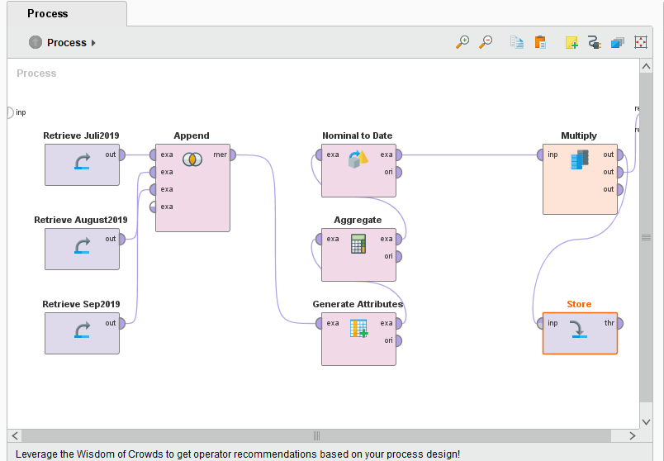
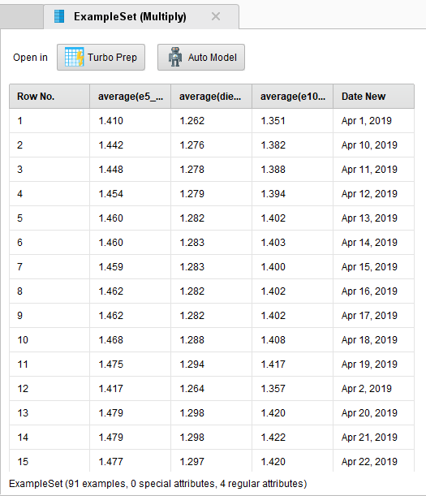
Wie wurden die Schritte in RapidMiner durchgeführt?
Data Preparation
Fuel
3: Aufbereitung der Durchschnittspreise pro Tag pro Quartal
Ergebnis: Vollständige Benzinpreise pro Monat

Slide 16
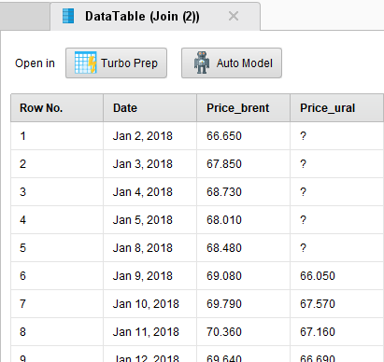
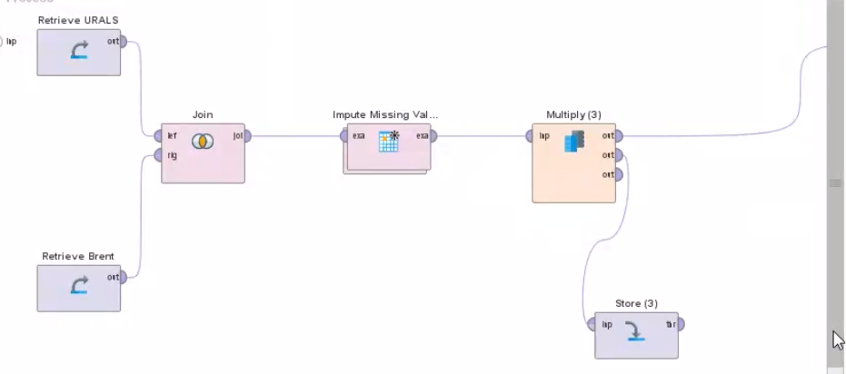
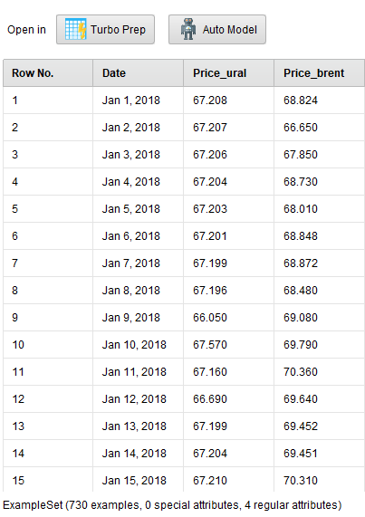
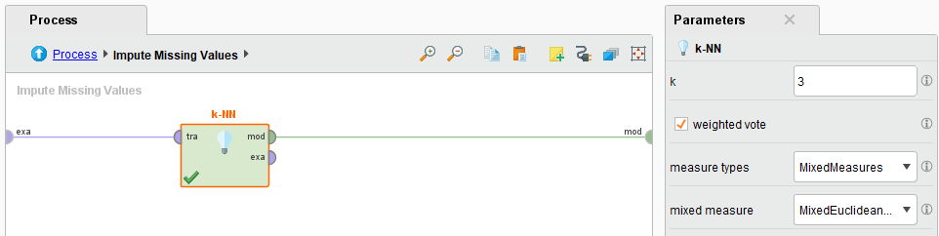
Wie wurden die Schritte in RapidMiner durchgeführt?
Data Preparation
Oil
4: Interpolieren der fehlenden Ölwerte
Ergebnis: Ölpreiswert für jeden Tag in 2018 und 2019
10

Slide 17
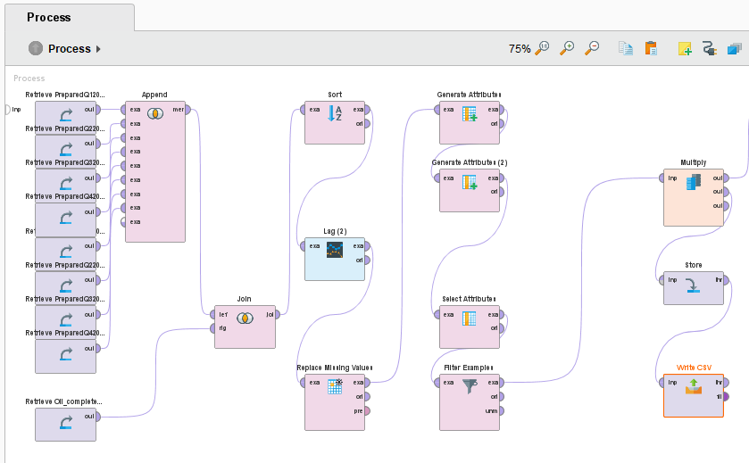
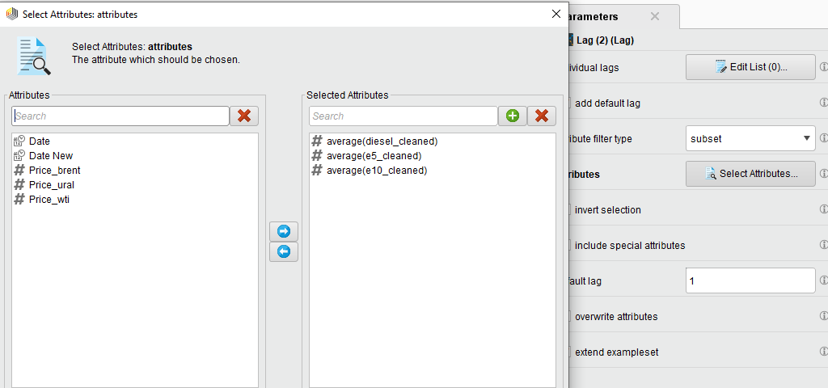
Wie wurden die Schritte in RapidMiner durchgeführt?
Data Preparation
Fuel
Oil
5&6: Labeln der Daten 0=keine Veränderung zum Vortag, 1= Veränderung zum Vortag

Slide 18
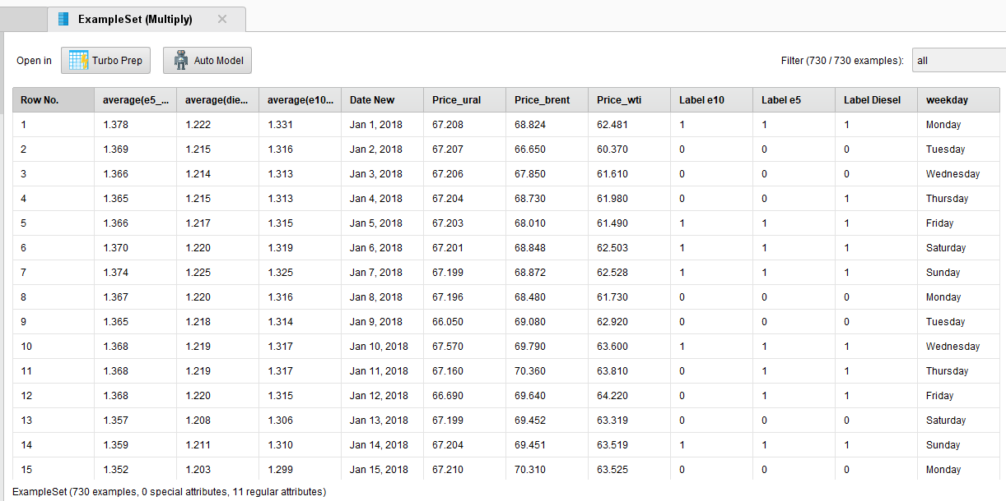
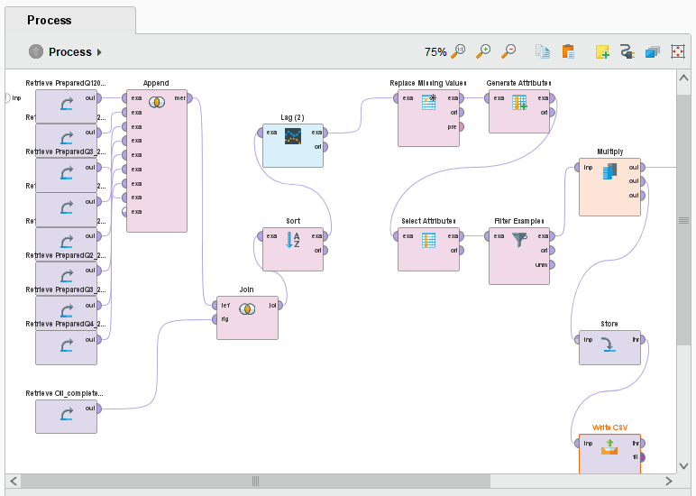
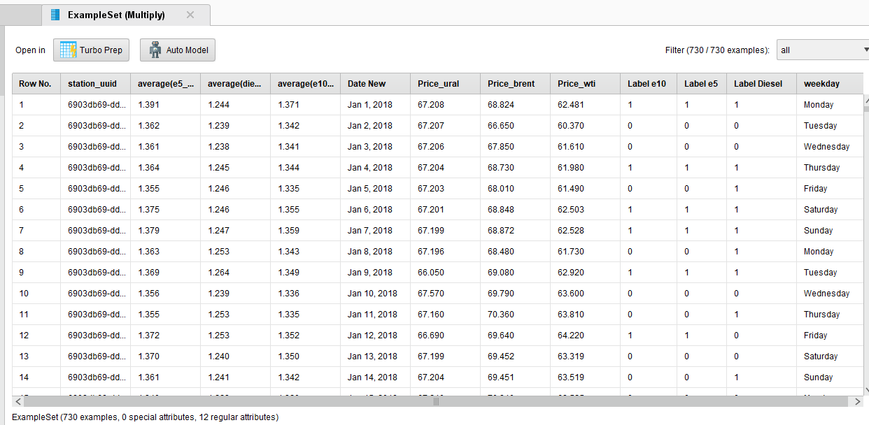
Wie wurden die Schritte in RapidMiner durchgeführt?
Data Preparation
Fuel
5.&6. Aufbereitung/Konsolidieren der Fuel und Öl Daten pro Tag in einer Datei
Ergebnis: Finale Datei aller Durchschnittspreise plus Label zur Vortagsentwicklung
Oil
Alle Tankstellen
Eine Tankstelle

Slide 19
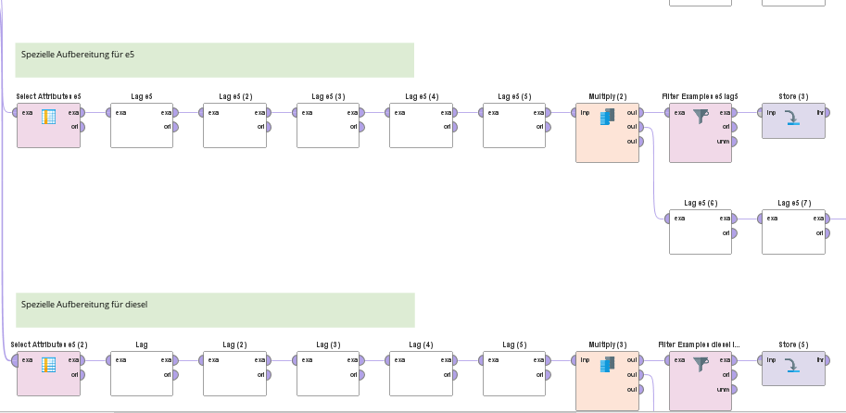
Wie wurden die Schritte in RapidMiner durchgeführt?
Data Preparation nach Modelling

Slide 20
Agenda
Domain-Analyse
1
Daten-Analyse
2
Datenaufbereitung
3
Modelfindung
4
Model-Auswertung
5
Domain-Auswertung
6

Slide 21
Ziele
Modelling
Model zur Klassifizierung von Preisveränderungen
Anstieg
Abstieg
Ein Model für jede Kraftstoffart (e10, e5, Diesel)
Evaluierung anhand der Genauigkeit der Modelle

Slide 22
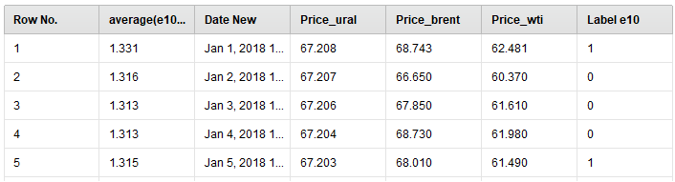
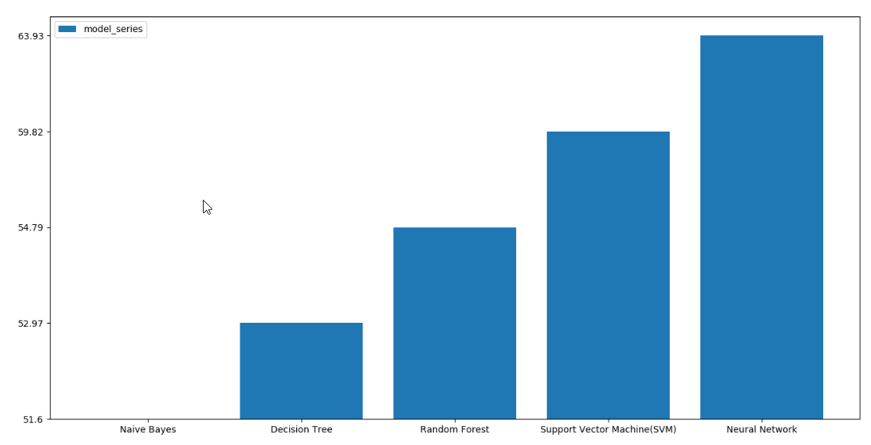
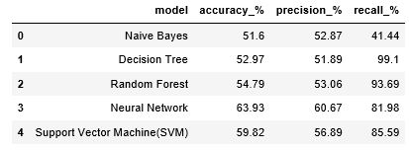
Naiver Ansatz
Modelling

Slide 23
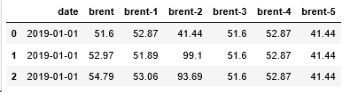
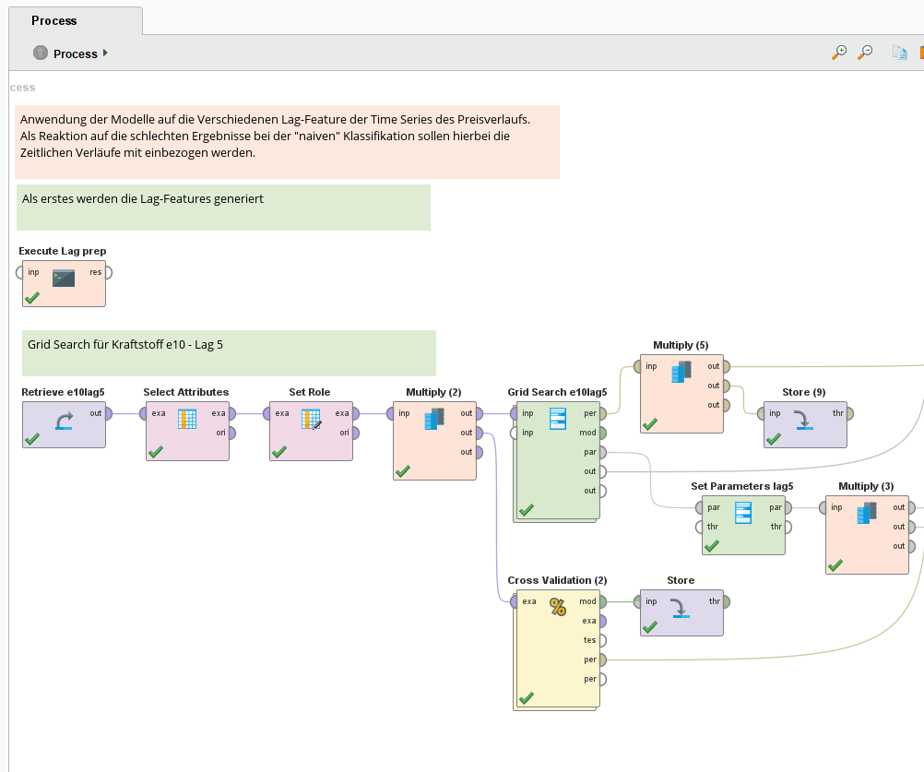
Time Series Ansatz
Modelling
Vorbereiten der Daten
Label einrichten
Grid search
Parameter weiter geben

Slide 24
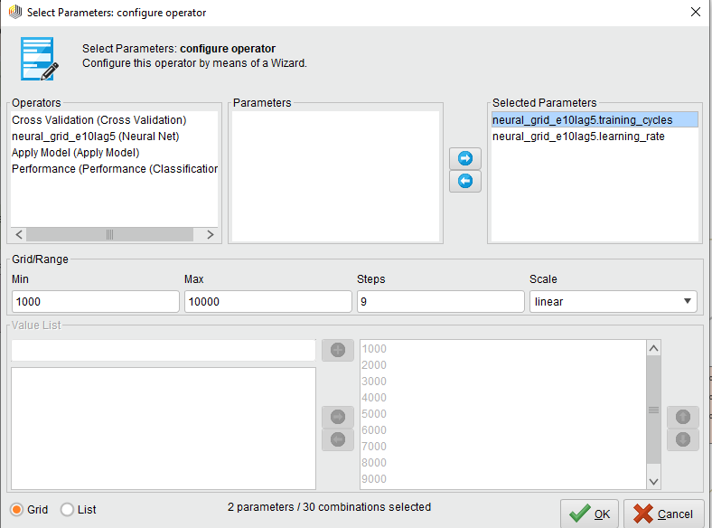
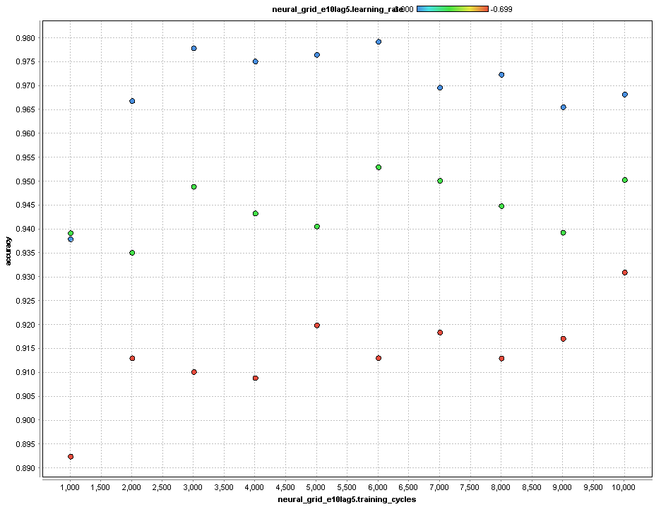
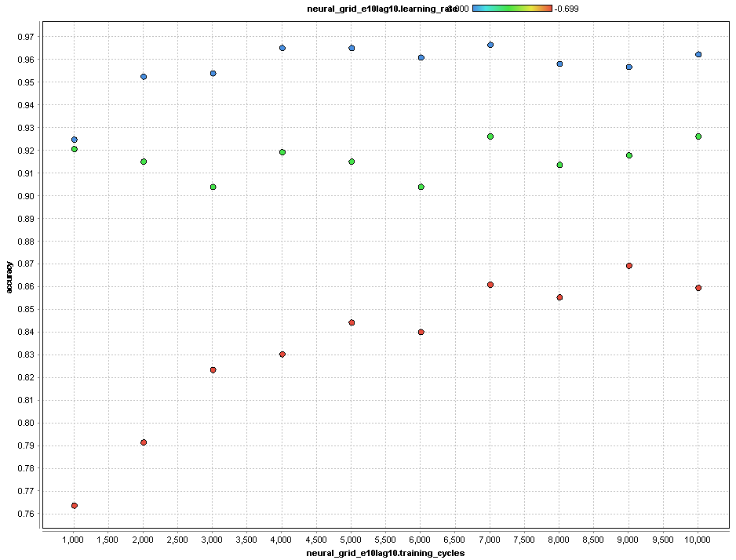
Time Series Ansatz – Optimierung
Modelling
GridSearch:

Slide 25
Agenda
Domain-Analyse
1
Daten-Analyse
2
Datenaufbereitung
3
Modelfindung
4
Model-Auswertung
5
Domain-Auswertung
6

Slide 26
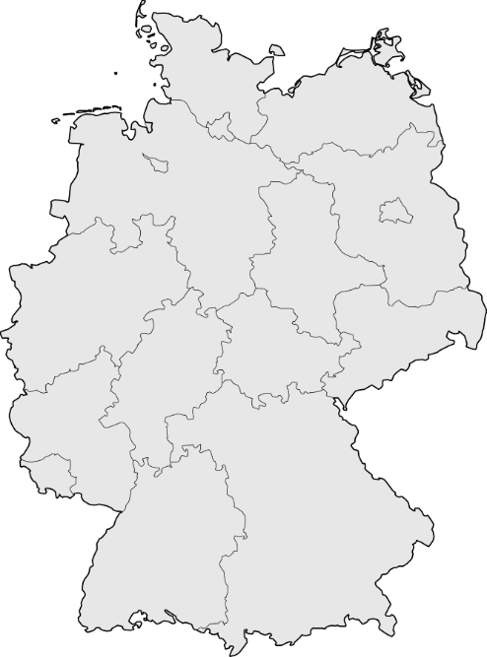
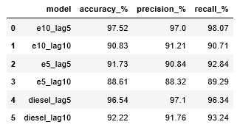
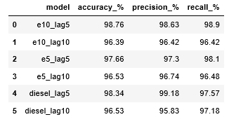
Ansätze der Modelauswertung
Auswertung
Deutschlandweit
Eine Tankstelle

Slide 27
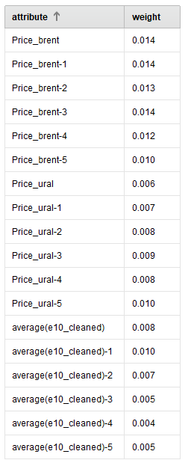
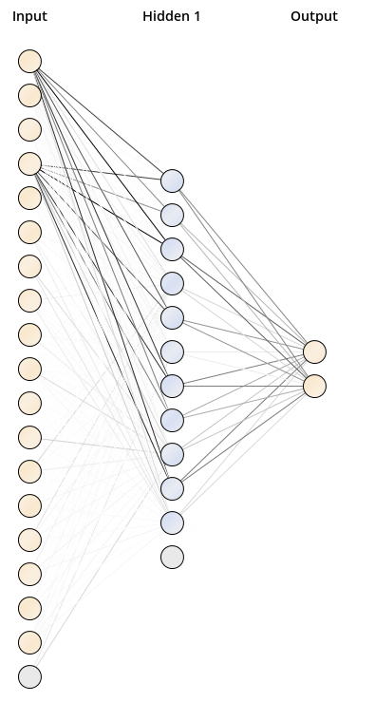
Interpretation des Models und der Informationen
Auswertung

Slide 28
Agenda
Domain-Analyse
1
Daten-Analyse
2
Datenaufbereitung
3
Modelfindung
4
Model-Auswertung
5
Domain-Auswertung
6

Slide 29



Welche Interpretation lässt sich aus dem Domainwissen ableiten?
Results presentation and interpretation
Kunden können mit dem Modell generell Geld sparen. Wenn sich die Kunde nur auf eine Tankstellen fokussieren, ist eine Vorhersage sogar noch genauer als wenn das gesamte Netz betrachtet wird.
Kunde
Beim Preis nehmen die Zwischenhändler immer den aktuell gültigen Rohölpreis, sodass die Preisschwankungen viel schneller im Benzinpreis zu finden sind, als das tatsächliche Rohöl das zu diesem Preis in der Lieferkette gewonnen wurde.
Kunde
Auch wenn Deutschland sein Rohöl hauptsächlich aus Russland bezieht, ist BRENT weiterhin der Referenzpreis, der einen Einfluss auf die deutschen Benzinpreise hat. Möglicherweise orientiert sich der URALS auch an der BRENT Preisentwicklung

Slide 30
Was sollte bei der Interpretation im Hinterkopf behalten werden…
Results presentation and interpretation
Das Modell wurde auf Öl- und Benzinpreisen der Jahre 2018 und 2019 trainiert und angewendet.
Parametriert wurde auf die E10 Vorhersageverbesserung. E5 und Diesel sind bei diesen Parametrierungen „mitgelaufen“.
Die One-Station Analyse wurde für eine Shell Tankstelle in Stuttgart gemacht
…daher könnten mögliche Modellerweiterungen sein:
Die Modelle mit Daten für 2020 laufen zu lassen, um einen exogenen Schock wie „Corona“ zu bewerten
Modelle mit E5 und Diesel erneut zu parametrieren
Bewertung weiterer Einzel-Tankstellen durchzuführen

Slide 31
Tanke ich heute oder tanke ich morgen?
Nullhypothese wird nicht angenommen
Alternativhypothese wird angenommen

Slide 32
Danke für Ihre Aufmerksamkeit!

Slide 33
Backup
Allgemein:
Erdöl/Mineralöl: Bezeichnung des Rohstoffs, der in der Erde vorkommt
Rohöl: Bezeichnung des aus der Erde gewonnenen unbehandelten Öls
Benzin E5/Super 95: In der Raffinerie weiterverarbeitetes Rohöl mit einer neuen Kohlenstoffzusammensetzung und 5% Bioethanol
Benzin E10: In der Raffinerie weiterverarbeitetes Rohöl mit einer neuen Kohlenstoffzusammensetzung und 10% Bioethanol
Diesel: In der Raffinerie weiterverarbeitetes Rohöl mit einer neuen Kohlenstoffzusammensetzung, die sich von Benzin durch Moleküllänge und Gewicht unterscheidet
Rohölpreis:
Pro Barrel in US Dollar
Referenzöl:
WTI: Rohölreferenzpreis USA für Förderung aus Texas
BRENT: Rohölreferenzpreis Europa für Förderung aus der Nordsee
URALS: Rohölreferenzpreis für Pipelinegemisch verschiedener in Russland geförderter Rohölsorten
Importländer Deutschland 2018/2019 im Durchschnitt:
ca. 33% aus Russland (URALS), ca. 10% aus Großbritannien (BRENT), 11% aus Norwegen (BRENT), 10% aus Libyen (OPEC), ca. 9% aus Kasachstan (gehandelt mit Abschlag zum BRENT)
URALS ~33% und BRENT ~30% → Abdeckung 66%
Die Ölpreisentwicklung hängt von vielen Faktoren ab
Globale Wirtschaftsleistung (Nachfrage)
Angebot der Förderländer
Börsen-spekulationen
US-Dollar Entwicklung
Einflussfaktoren
Exogene Schocks
(Naturkatastrophen, Kriege, …)
Alternative Energiequellen
Quelle: Eigene Darstellung angelehnt an Cliffe, Callum (2019), https://www.ig.com/de/trading-strategien/was-beeinflusst-den-oelpreis--190307 (Stand 25.05.2020)

Slide 34
Quellenverzeichnis
ADAC, (2020), https://www.t-online.de/auto/technik/id_44417454/super-benzin-was-ist-der-unterschied-zwischen-e5-und-e10-.html (Stand 25.05.2020)
Benrath, B. und Giesel, J. (2018), https://www.faz.net/aktuell/wirtschaft/schneller-schlau/woher-bekommt-deutschland-sein-oel-15914568.html (Stand 18.05.2020)
BP Europa SE, (2019), https://www.bp.com/content/dam/bp/country-sites/de_de/germany/home/erdoel-im-alltag/erdoel-bewegt-die-welt/Broschüre_Erdoel_bewegt_die_Welt.pdf (Stand 25.05.2020)
Cliffe, Callum (2019), https://www.ig.com/de/trading-strategien/was-beeinflusst-den-oelpreis--190307 (Stand 25.05.2020)
Doll, F. (2013), https://www.wiwo.de/politik/ausland/wertverfall-kontrollverlust-im-nahen-osten-beschleunigt-den-wertverfall-des-dollar/8756352-2.html (Stand 25.05.2020)
Frondel, M., Vance, C., und Kih A. (2015), http://www.rwi-essen.de/media/content/pages/publikationen/ruhr-economic-papers/rep_15_573.pdf (Stand 24.05.2020)
Freight News (2020), https://www.hellenicshippingnews.com/cpc-oil-producers-eye-boost-to-flows-via-russia-from-may/ (Stand 25.05.2020)
Gepp, J. (2019), https://www.statworx.com/de/blog/6-myths-about-refuelling-tackled-with-statistics/ (Stand 16.05.2020)
Gorodyankin, G und Zaramenskikh L. (2020), https://de.reuters.com/article/russia-oil-exports-idAFL5N2CA4W6 (Stand 25.05.2020)
Hagenau, G. (2016), https://link.springer.com/referenceworkentry/10.1007%2F978-3-658-07997-0_11-1
Hohmann, M. (2019), https://de.statista.com/statistik/daten/studie/2473/umfrage/rohoelimport-hauptlieferanten-von-deutschland/ (Stand 18.05.2020)
Klauke, P. (2019), https://de.devoteam.com/blog-post/wie-sich-die-benzinpreise-deutschland-entwickeln/ (Stand 15.05.2020)
Kraus, M. (2013), https://www.investor-verlag.de/rohstoffe/rohoel-als-geldanlage/grundlagen-erdoelsorten/ (Stand 18.05.2020)
Milleker, D. (2019), https://www.capital.de/wirtschaft-politik/wie-oelpreis-und-dollar-zusammenhaengen (Stand 25.05.2020)
Muhktar, N. (2020), https://towardsdatascience.com/can-we-use-machine-learning-to-forecast-oil-prices-during-the-2020-collapse-4873f03336e9 (Stand 25.05.2020)
Reuters, T. (2020), https://www.neste.com/corporate-info/investors/market-data/urals-brent-price-difference (Stand 25.05.2020)
Roth, J. (2019), https://www.roth-finance.de/post/benzinpreis-und-ölpreis-wie-hängen-sie-zusammen (Stand 25.05.2020)
Schmider, F. (2010), https://www.badische-zeitung.de/erklaer-s-mir-was-ist-rohoel--31342569.html (Stand 25.05.2020)
Schmitz, M. (2018), https://towardsdatascience.com/time-series-forecasting-for-optimal-gas-refill-88650b1cf029 (Stand 28.06.2020)
Schlupp, O. (2019), https://g-wie-gastro.de/steuerarten-in-deutschland/alle-steuerarten/energiesteuer.html (Stand 25.05.2020)
U.S. Energy Information Administration, (2013), https://www.eia.gov/todayinenergy/detail.php?id=9811 (Stand 31.05.2020)
Valev, N. (2020), https://www.globalpetrolprices.com/forecast.php (Stand 26.06.2020)
Yalin, L. und Shuang, G.. (2017), https://www.sciencedirect.com/science/article/pii/S167498711630086X (Stand 26.05.2020)

